Slide 1




電腦動畫期中分享
AIoT/ Embedded Systems / Smart Controller / Audio Processing
Taipei Tech
Lab 1323
Yu-Cheng Chang
If you strive for excellence, success will come to you.

Slide 2
PART 01 Storyboard
目錄
PART 02 Git LFS

Slide 3
Storyboard
PART 01
分鏡表

Slide 4

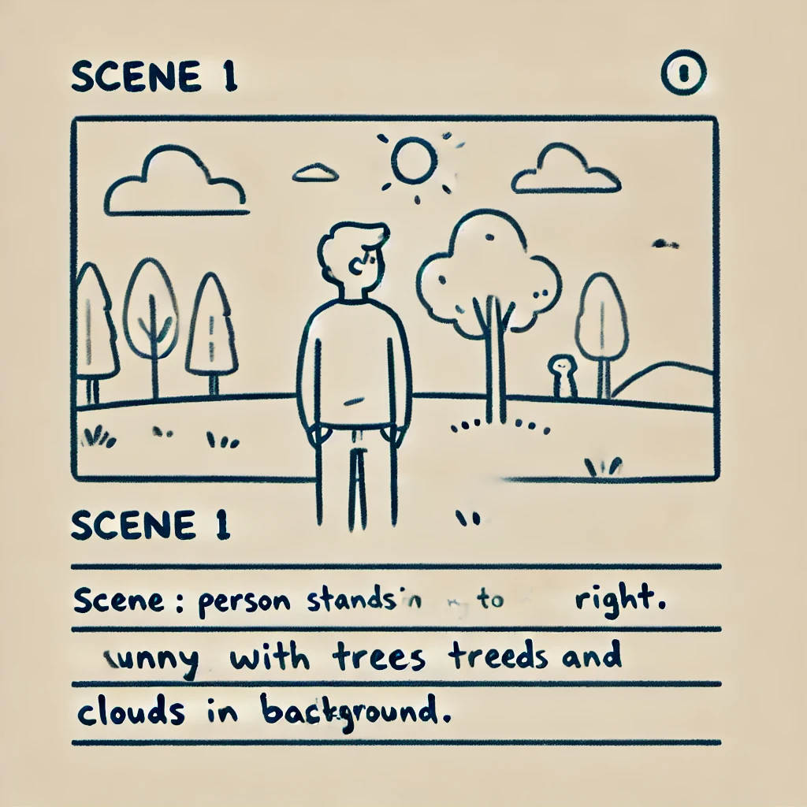
Storyboard
01
分鏡表
何謂分鏡表？
視覺化劇本：將文字內容轉換成畫面，便於理解。
溝通工具：讓製作團隊對影片內容達成共識。
節省資源：提前規劃，減少重拍或重新製作的成本。
分配資源：幫助預測拍攝所需的場景、道具和人力。
80%
備註：由於本內容是由單機位，因此分鏡較為劇本化。

Slide 5




Storyboard
01
分鏡表
自我介紹 / 建立人設
01
冒險故事 / 生活歷練
講述外觀、職業、年齡、性格
呼應性格、展開興趣的旅程
故事線
04
02
職場故事 / 學習領悟
校園故事 / 日常挑戰
回顧前述故事、改變自己
03
突發事件、日常啟示
備註：由於本內容是由單機位，因此分鏡較為劇本化。

Slide 6
Git LFS Guide
Git 巨量檔案存儲
PART 02

Slide 7
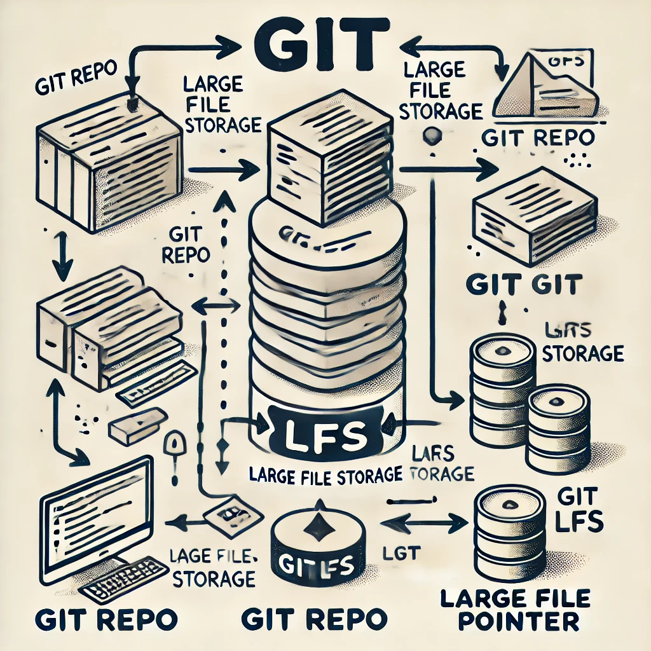
02
Git LFS Guide
Git 巨量檔案存儲
什麼是Git LFS
簡介：全名為Large File Storage，是Git的擴充服務。
用途：用於管理超過100MB的大檔案，讓資料保持輕量化的服務。
技術：利用參數指標將實際的檔案存於其他伺服器，並在原先倉庫內中使用代碼替代。

Slide 8

02
Git LFS Guide
Git 巨量檔案存儲
Git LFS Command
macOS: brew install git-lfs
Linux: sudo apt install git-lfs
Windows: choco install git-lfs
偷懶招數：下載Git Bash即可

Slide 9
02
Git LFS Guide
Git 巨量檔案存儲
命令操作
初始化：Git lfs install
指定檔案：git lfs track “*.psd”
注意事項：GitHub只提供總容量1G，請小心使用。

Slide 10
Thank You

